Slide 1
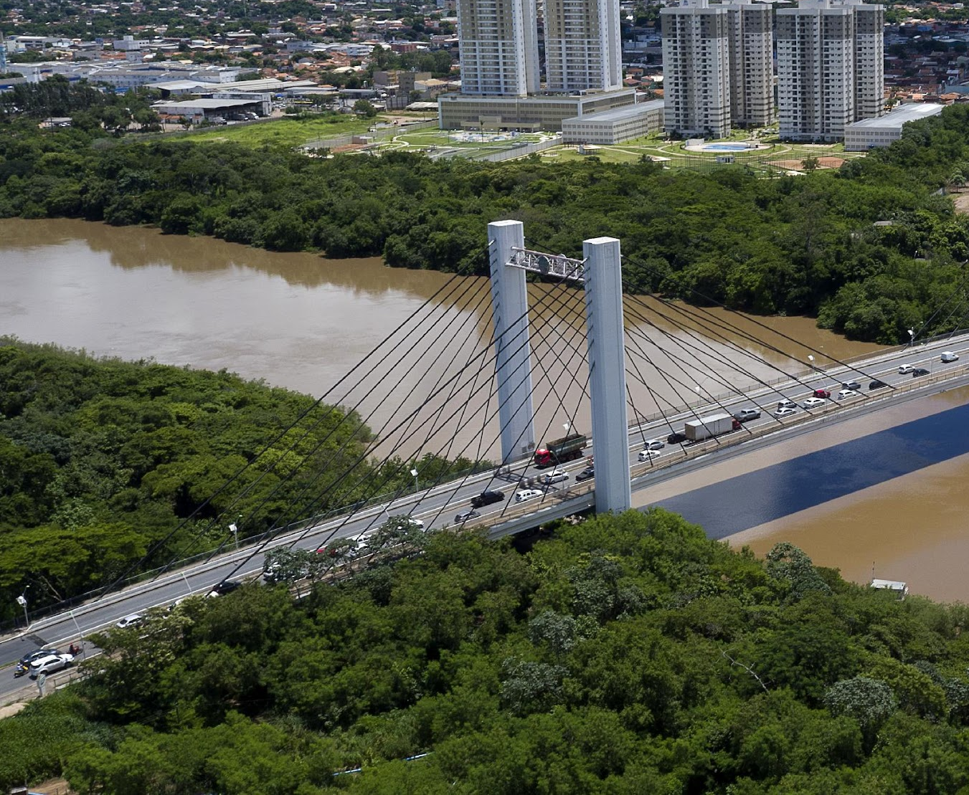


Várzea Grande
Saneamento
Modelagem da concessão dos serviços de saneamento básico da cidade de Várzea Grande e revisão do Plano Municipal de Saneamento Básico
Apresentação Projeto – Março/2026

Slide 2

Contexto
Cobertura desigual entre regiões da cidade – a cobertura de abastecimento de água é superior à de esgotamento sanitário, mas ainda há bairros com serviço intermitente ou inexistente.
Baixa coleta e tratamento de esgoto – segundo o SNIS (2022), menos de 50% da população é atendida com coleta de esgoto e menos de 30% do esgoto gerado é tratado.
Perdas elevadas na distribuição de água – o índice de perdas na distribuição de água tratada ultrapassa 50%.
Déficit histórico de investimentos no setor – o sistema de saneamento de Várzea Grande sofre com investimentos insuficientes ao longo das últimas décadas, o que compromete a expansão da rede e a melhoria dos serviços.

Slide 3
Contexto
Importância estratégica da revisão do Plano Municipal de Saneamento Básico (PMSB) – atualização do plano é essencial para definir metas realistas de universalização.
Contratação da FIPE para apoio técnico especializado – Prefeitura contratou a Fundação Instituto de Pesquisas Econômicas (FIPE) para prestar apoio técnico na atualização do PMSB e na modelagem do projeto de concessão dos serviços de água e esgoto, com o objetivo de estruturar uma solução eficiente, sustentável e alinhada à universalização do atendimento.

Slide 4
Sobre a Fipe
A Fundação Instituto de Pesquisas Econômicas – Fipe é uma organização de direito privado, sem fins lucrativos, criada em 1973. Entre seus objetivos, está o apoio a instituições de ensino e pesquisa, públicas ou privadas, em especial o Departamento de Economia da Faculdade de Economia, Administração e Contabilidade da Universidade de São Paulo (FEA-USP). Possui, hoje, destacada atuação nas áreas de ensino, projetos, pesquisa e desenvolvimento de indicadores econômicos e financeiros.

Slide 5
O que fazemos
Analisamos os fenômenos econômicos e sociais, com base no instrumental teórico e metodológico da Economia, com o propósito de contribuir para:
O debate dos problemas econômicos e sociais do Brasil e a expansão do conhecimento econômico;
O desenho de contratos públicos e privados mais eficientes;
A produção de conhecimento, dados e soluções de alto valor agregado;
A formulação de políticas econômicas e outras políticas públicas voltadas para o aumento do bem-estar;
O crescimento econômico, o fortalecimento do sistema produtivo, o aumento da competitividade do País, a melhor distribuição da renda e a eliminação da pobreza;
A formação complementar de profissionais de alto nível através de cursos de extensão, de aperfeiçoamento e de pós-graduação.

Slide 6
O projeto
Primeiro passo
Escopo
A legislação brasileira prevê que, para celebrar contratos de concessões e PPPs, é necessária a realização de estudos de viabilidade.
Estudo de viabilidade e modelagem técnica, jurídica e econômica para a concessão dos serviços de abastecimento e tratamento de água.
Atualização do Plano Municipal de Saneamento Básico

Slide 7
O que vamos fazer
Identificar e validar a modalidade mais adequada à implementação do projeto, a partir dos estudos de demanda e de natureza econômico-financeiros;
Identificar e validar o melhor arranjo jurídico-institucional a partir da modalidade definida;
Identificar a melhor concepção técnica para suprir as necessidades da região de cobertura;
Adotar práticas acreditadas pelo mercado financeiro de forma a tornar o projeto financiável;
Aplicar critérios, premissas e indicadores adotados de acordo com o regramento institucional do município;
Conciliar o projeto com outras ações públicas de interesse comum da região;
Atualizar o Plano Municipal de Saneamento Básico.
Escopo

Slide 8
Aspectos sociais
Modelo econômico
Avaliação de possíveis impactos sociais na região que receberá o projeto e estabelecimento de metas de qualidade que beneficiem a população atendida.
Desenvolver modelo capaz de atrair investimentos privados e, ao mesmo tempo, assegurar tarifas competitivas e justas para o cidadão.
Visão Integrada
Aspectos ambientais
Aspectos técnicos
Definição de indicadores e processos condizentes com normas ambientais e com as metas da Prefeitura Municipal.
Avaliar infraestrutura e tecnologias mais eficientes para atender a população e condizentes com o modelo econômico.
Aspectos jurídicos-institucionais
Análise das leis e condições institucionais, adequação do projeto à regulamentação e preparação de documentos para licitação e contratação.

Slide 9







Diagnóstico
Minutas
Licitação
Jurídico-institucional
Técnico-operacional
Fiscal
Plano de Comunicação
Plano de Mobilização Social
Edital
Contrato
Anexos
Atualização do Plano Municipal
Revisão final de estudos e minutas
Pareceres
1
3
5
Fluxo de trabalho
Do início do diagnóstico até a contratação, o tempo estimado é de 24 meses
2
4
6
Estudos técnicos
Validação externa
Contratação
Jurídico-institucional
Engenharia
Socioambiental
Serviços e indicadores
Análise de atratividade
Pré-viabilidade
Plano de negócio
Atualização do Plano Municipal
Documentos para audiência pública
Consolidação de contribuições
Roadshows
Resposta à validação externa
Assinatura
Manuais

Slide 10



Universalização com melhoria nos serviços
Modicidade tarifária | Rota tecnológica adequada às exigências do projeto, com modelo tarifário compatível com plano de negócios.
Controle dos Custos | Cálculo dos investimentos necessários (CAPEX) e da operação (OPEX) pelo tempo de contrato.
Solução adequada | Indicação do melhor modelo de contratação, com base em indicadores de desempenho e qualidade do serviço.
Jurídico-institucional | Identificação do melhor arranjo para o modelo escolhido.
Melhoria contínua | Melhoria da qualidade dos serviços, acesso aos serviços e modernização da infraestrutura.
Resultados esperados

Slide 11
Status do projeto

Slide 12
Caso se decida pela delegação dos serviços, o projeto passará para as demais etapas
Recomenda-se que, antes da consulta e audiência pública, a revisão do PMSB já esteja aprovada pela Câmara Municipal.
Etapa atual
Jurídico :
Status e próximos passos
Elaboração das minutas dos documentos licitatórios
Publicação do edital e procedimento licitatório
Diagnóstico
jurídico-institucional
Consulta e audiência pública
Procedimentos prévios à licitação
Aprovação do Conselho Gestor de PPP
Envio da documentação ao Tribunal de Contas do Estado de Mato Grosso
Demais procedimentos identificados
Principais conclusões até o momento:
Eventualidade de lei autorizativa
Participação social
Revogação da MIP em andamento
Aditamento do Convênio com a AGER-MT
*Todas as etapas listadas dependem da conclusão dos diagnósticos, prognósticos e modelagem econômico-financeira

Slide 13
Econômico Financeiro
Plano de Trabalho e Data Request
Situação Fiscal do Poder Municipal
Diagnóstico de Atratividade
Estudo de Pré-Viabilidade
Modelagem Econômico-Financeira
Status: Concluído
Documento técnico que detalha as fases e os produtos a serem entregues ao contratante.
Status: Concluído
Documento técnico que tem por objetivo analisar a sustentabilidade fiscal da administração pública local.
Status: Concluído
Documento técnico elaborado com o objetivo de avaliar o interesse potencial de investidores privados e boas práticas de mercado.
Status: Concluído
É o Plano de Negócio Preliminar do Projeto. O modelo econômico do Projeto é consolidado com base em Premissas econômico-financeira. Essas informações apoiam a avaliação de viabilidade financeira do Projeto.
Status: Em fase de conclusão
Este relatório consolida os aspectos relacionados à viabilidade econômico-financeira e a rentabilidade do objeto de concessão.

Slide 14
Estudo de Viabilidade Técnica e Econômico-financeira
Etapa Concluída
- Diagnóstico dos Sistemas de Água e Esgoto
Em Elaboração
- Prognóstico/Solução de Engenharia
Próximos Passos
- Estudos Socioambientais.
Atualização do PMSB
Em Fase Final de Elaboração
- Diagnóstico dos Sistemas de Água, Esgoto, Resíduos e Drenagem
- Prognóstico com a definição das Metas, Programas e Ações.
Técnica

Slide 15
Abastecimento de água
Diagnóstico inicial

Slide 16
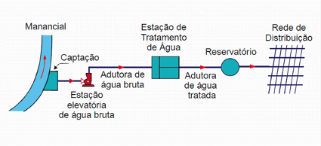
Como funciona o sistema de abastecimento de água?
Situação Atual

Slide 17
97,6% da população com acesso à rede
113,5 mil Economias ativas (Unidades Consumidoras)
Diagnóstico Atual
100 mil Ligações Ativas (Estruturas Físicas)
1.412.250 m de Rede de Distribuição
60% de perdas na distribuição
7 Sistemas de Captação Superficial de Água Bruta (todos necessitam de intervenções)
96 Sistemas Isolados de Poços
8 ETAs em operação (todas necessitam de intervenções de melhorias ou desativação)
30 Unidades de Reservação (insuficiente para a demanda atual)

Slide 18
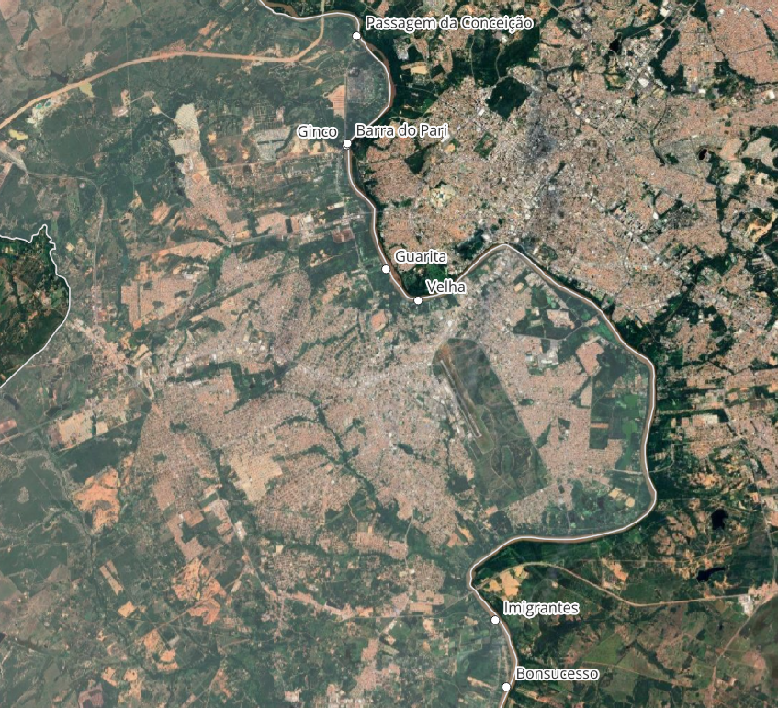
Existem 7 sistemas de captação superficial de água (Rio Cuiabá)

Slide 19
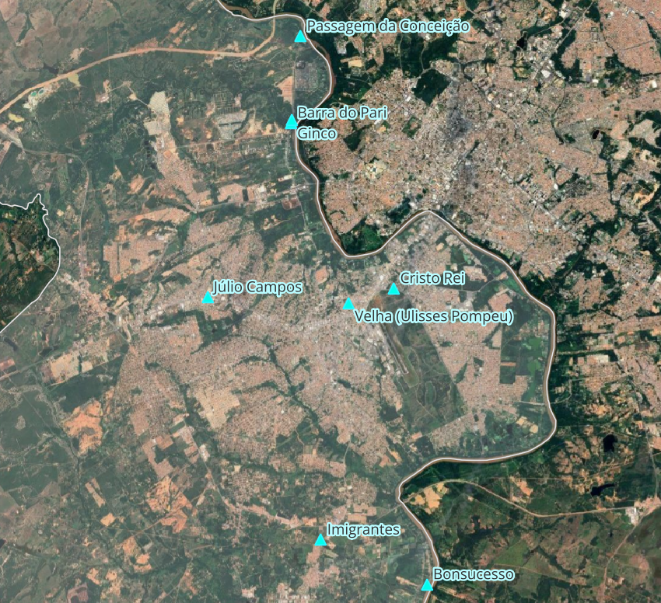
A cidade possui 8 Estações de Tratamento de Água (ETAs)

Slide 20
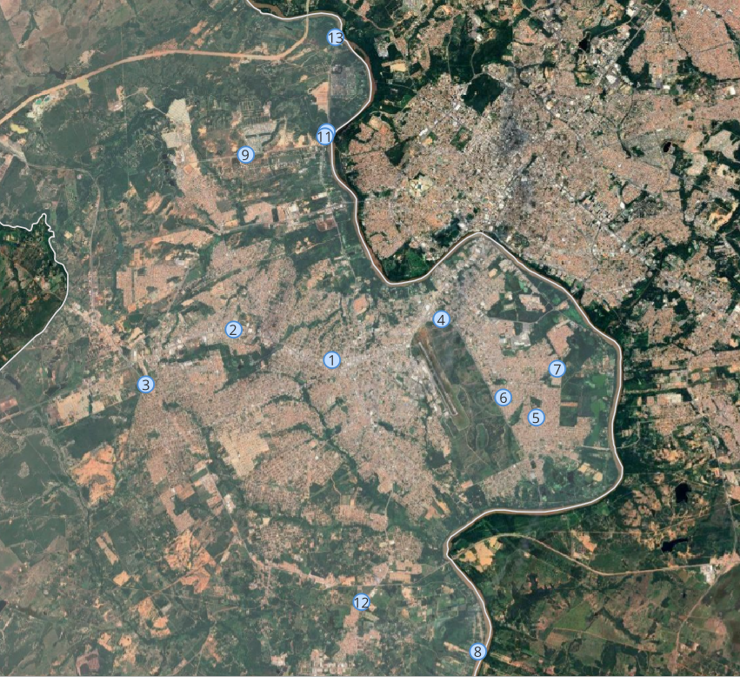
13 Sistemas de Reservação de água tratada servem a cidade atualmente

Slide 21
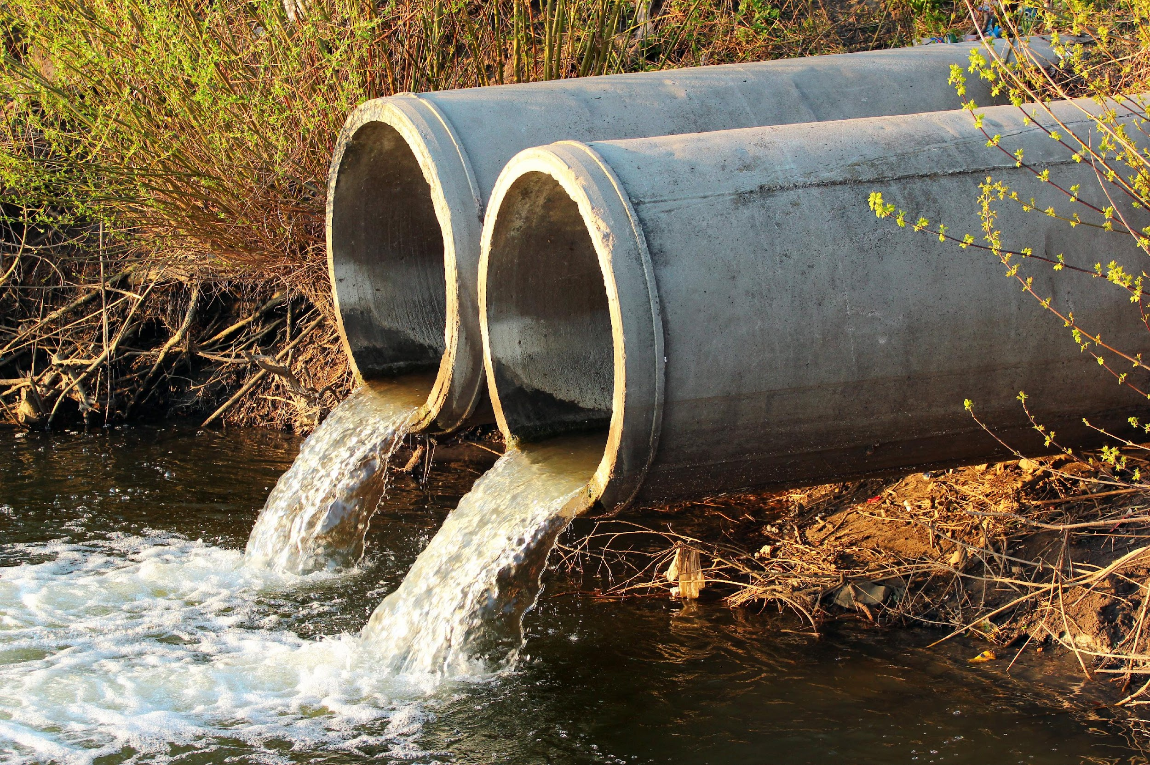
Esgotamento Sanitário
Diagnóstico inicial

Slide 22
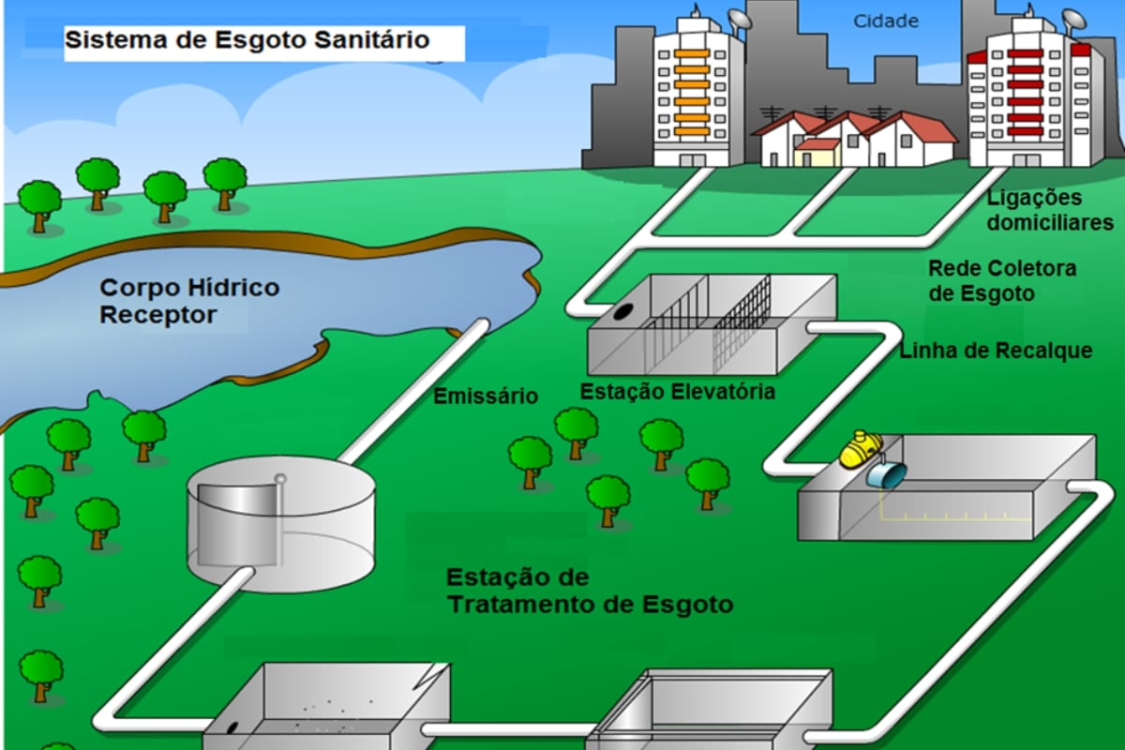
Sistema de esgotamento sanitário: Como funciona?

Slide 23
29,6% da população atendida com coleta
16,6% da população com coleta e tratamento
Diagnóstico Inicial
29.726 Economias Ativas (Unidades Consumidoras)
28.949 Ligações Ativas (Estruturas Físicas)
403.071 m de Rede de Coleta e Afastamento
12 ETEs em operação (todas necessitam intervenções de melhorias e/ou desativação)
1 ETE de grande porte já prevista para implantação (ETE Santa Maria)
Capacidade instalada de Tratamento de Esgoto atende metade da demanda

Slide 24
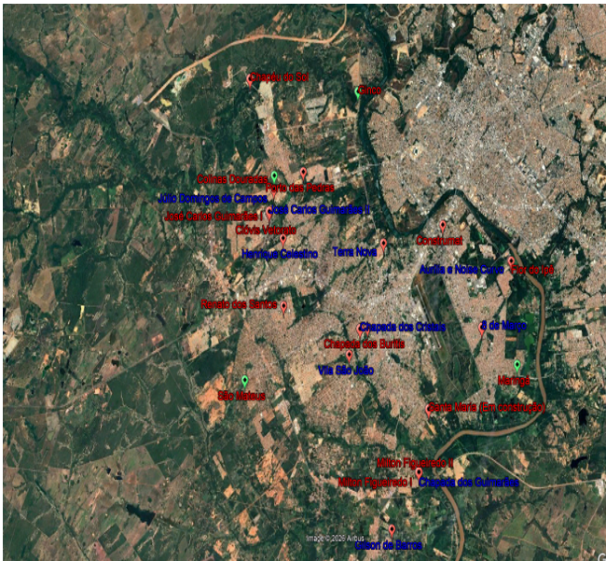
A cidade conta com 24 Estações de Tratamento de Esgoto (ETEs) e há previsão para instalação de
mais 1 de grande porte

Slide 25

Quadro Geral

Slide 26
Condições precárias de todas as estruturas de saneamento
Déficit no serviço de esgotamento sanitário como um todo
Elevado Índice de Perdas do sistema
Principais deficiências encontradas
Déficit de micro e macro medição
Déficit significativo de Reservação de água
Estruturas descentralizadas com maior necessidade operacional
Ausência de Plano de Segurança Hídrica
Ausência de Projetos para reestruturação das Redes
Ausência de Planos de Manutenção nas estruturas

Slide 27
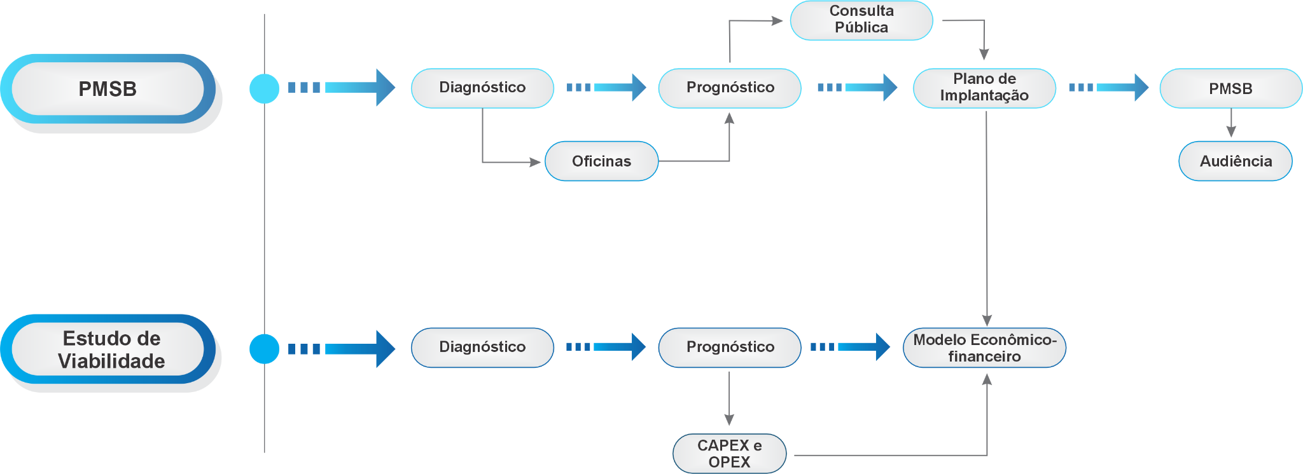
Fluxograma dos Produtos
Técnica

Slide 28
O que é o Plano Municipal de Saneamento Básico (PMSB)?
Exigência legal
O PMSB é obrigatório por lei e funciona como um guia de longo prazo para garantir saúde pública, desenvolvimento urbano e sustentabilidade.
O PMSB de Várzea Grande foi elaborado em 2017 e precisa ser atualizado.
O Plano Municipal de Saneamento Básico é o documento que orienta o planejamento, a organização e os investimentos do município em saneamento básico. Deve conter:
        Diagnóstico completo da situação atual dos serviços de saneamento.
        Objetivos e metas para curto, médio e longo prazo.
        Programas, ações e investimentos necessários para alcançar as metas.
        Regras de monitoramento e avaliação, garantindo melhoria contínua.
        Mecanismos de participação social, como audiências e consultas.
        Estratégias de universalização, conforme o Marco Legal do Saneamento.

Slide 29
Obrigatoriedade Legal
  Lei Federal nº 11.445/2007 (Política Nacional de Saneamento Básico), atualizada pelo Novo Marco Legal do Saneamento (Lei nº 14.026/2020).
Acesso a Recursos Federais
  Condição obrigatória para que os municípios possam receber recursos da União e celebrar contratos ou concessões de serviços na área de saneamento.
Por que atualizar o PMSB?
Atingimento das Metas de Universalização
  99% da população com acesso a água potável e 90% com coleta e tratamento de esgoto até 2033.
Ferramenta de Gestão e Planejamento para População
  Reorientar ações de curto, médio e longo prazo com base nos dados e realidade atuais, visando a qualidade de vida dos munícipes.

Slide 30




Oficina Participativa é a principal forma de inclusão da população
  Ouvir o problema de quem vive o problema.
Oficinas –
Objetivos
  Validar os dados obtidos através das fontes principais de informação.
  Coletar dados intangíveis, que não estão nas fontes principais de informação.
  Expandir a educação ambiental e sanitária no município.

Slide 31
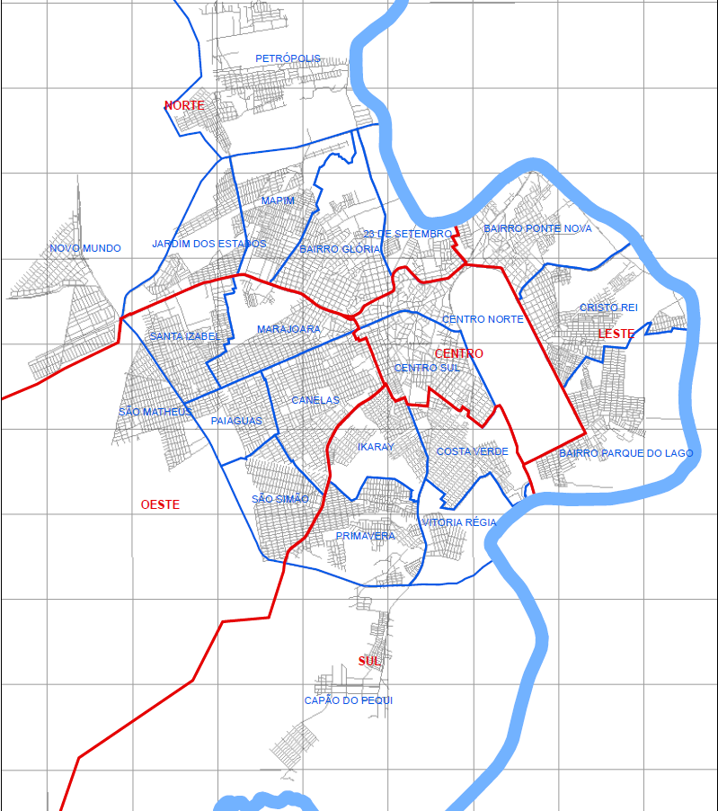
Oficinas Participativas
  5 encontros, um para cada região:
  EMEB Alino, dia 01/12 às 18h30 (Leste) ✅
  EMEB Jaime Veríssimo, dia 02/13 às 18h30 (Centro) ✅
  EMEB Rita Auxiliadora, dia 03/12 às 18h30 (Norte) ✅
  EMEB Napoleão, dia 04/12 às 18h30 (Oeste) ✅
  EMEB Antônio Salústio, dia 05/12 às 18h30 (Sul)
Revisão Plano Municipal de Saneamento Básico

Slide 32
Os pilares do Saneamento Básico
Água
O foco da revisão serão os serviços de água e esgoto
PMSB
Resíduos
Esgoto
Drenagem

Slide 33
Questões?

